Slide 1
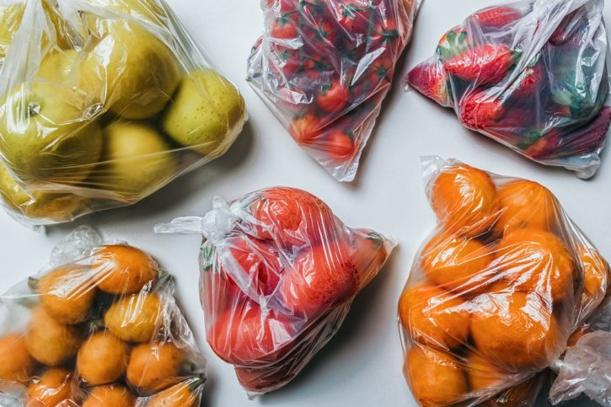
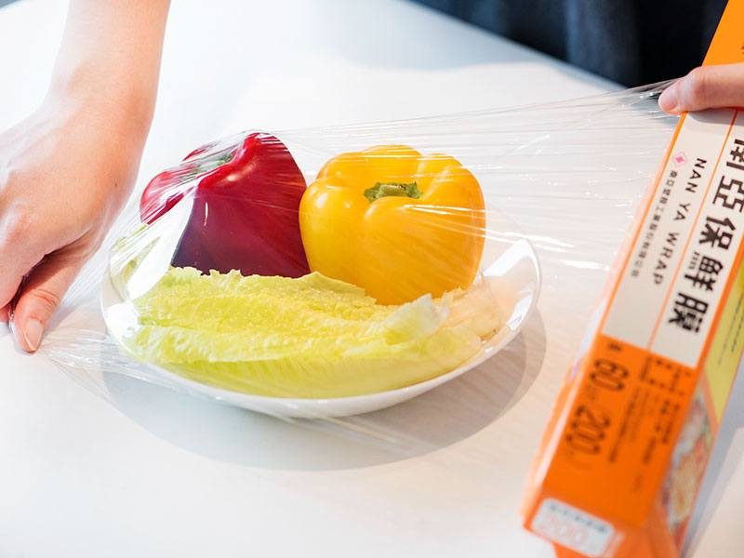
“Plastic and our food”
lecturer: Noor Mohsen Jabbar
Biochemical Engineering Department, Al-Khwarizmi College of Engineering
University of Baghdad

Slide 2
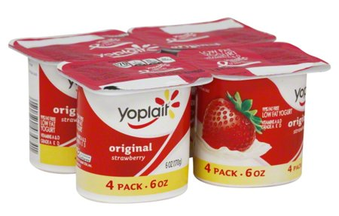
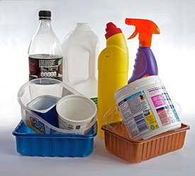
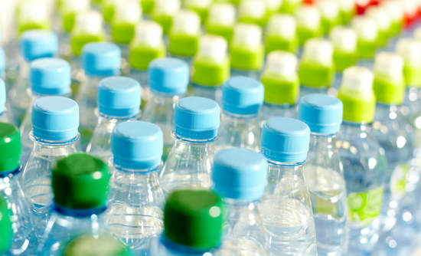
البلاستيك هو المصطلح الذي يستخدم عادة لوصف مجموعة واسعة من المواد الاصطناعية أو شبه الاصطناعية التي يتم استخدامها في مجموعة ضخمة ومتنامية من التطبيقات. في كل مكان تنظر ، سوف تجد البلاستيك.
نحن نستخدم المنتجات البلاستيكية للمساعدة لجعل حياتنا أنظف وأسهل وأكثر أمانًا وأكثر متعة.
يدخل البلاستيك في صناعة الكثير من المواد التي نستخدمها بكثرة في حياتنا اليومية، مثل: الملابس، والألعاب، والسّيارات، والأجهزة الكهربائيّة مثل التّلفاز والحاسوب، كما أنّه يدخل في تركيب الأقراص المدمجة وغيرها من المواد.

Slide 3
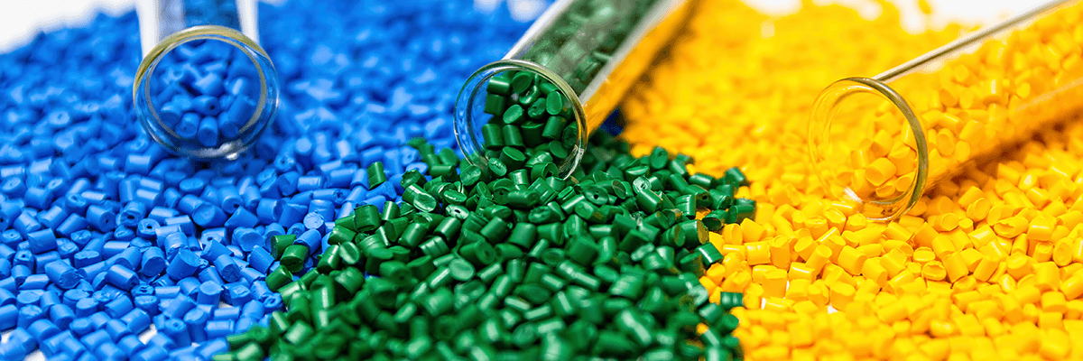
WHAT ARE PLASTICS?
البلاستيك عبارة عن مواد عضوية ، تمامًا مثل الخشب أو الورق أو الصوف. المواد الخام المستخدمة لإنتاج البلاستيك هي منتجات طبيعية مثل السليلوز والفحم والغاز الطبيعي والملح وبالطبع النفط الخام.
يتكوّن البلاستيك من وحدات كبيرة الحجم تسمّى البوليمرات (Polymers) والتي تتكوّن بدورها من وحدات أقصر تتكوّن من الكربون تُسمّى المونومرات (Monomers)، تترتّب المونومرات بطرق متعدّدة؛ ممّا يتيح المجال لتكوين أعداد لا حصر لها من البوليمرات المختلفة في التّركيب الكيميائي.
Plastics make it possible to balance today’s needs with environmental concerns

Slide 4
WHAT ARE PLASTICS?
تعد المواد البلاستيكية شديدة التنوع وهي مثالية لمجموعة واسعة من التطبيقات الاستهلاكية والصناعية. الكثافة المنخفضة نسبياً لمعظم المواد البلاستيكية تمنح المنتجات البلاستيكية مزايا خفيفة الوزن. وعلى الرغم من أن معظمها يتمتع بخصائص عزل حراري وكهربائي ممتازة، إلا أنه يمكن تصنيع بعض المواد البلاستيكية لتوصيل الكهرباء عند الحاجة.
إنها مقاومة للتآكل للعديد من المواد التي تهاجم المواد الأخرى، مما يجعلها متينة ومناسبة للاستخدام في البيئات القاسية. بعضها شفاف ، مما يجعل الأجهزة البصرية ممكنة. يمكن تشكيلها بسهولة في أشكال معقدة، مما يسمح بدمج المواد الأخرى في المنتجات البلاستيكية، مما يجعلها مثالية لمجموعة واسعة من الوظائف.
من حيث المبدأ ، يمكن تطوير اللدائن مع أي مجموعة من الخصائص تقريبًا لاستيعاب أي تطبيق تقريبًا. نتيجة لهذه الخصائص الجذابة ، يتم استخدام البلاستيك بشكل متزايد في العديد من التطبيقات.

Slide 5
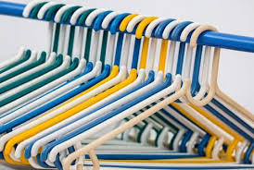

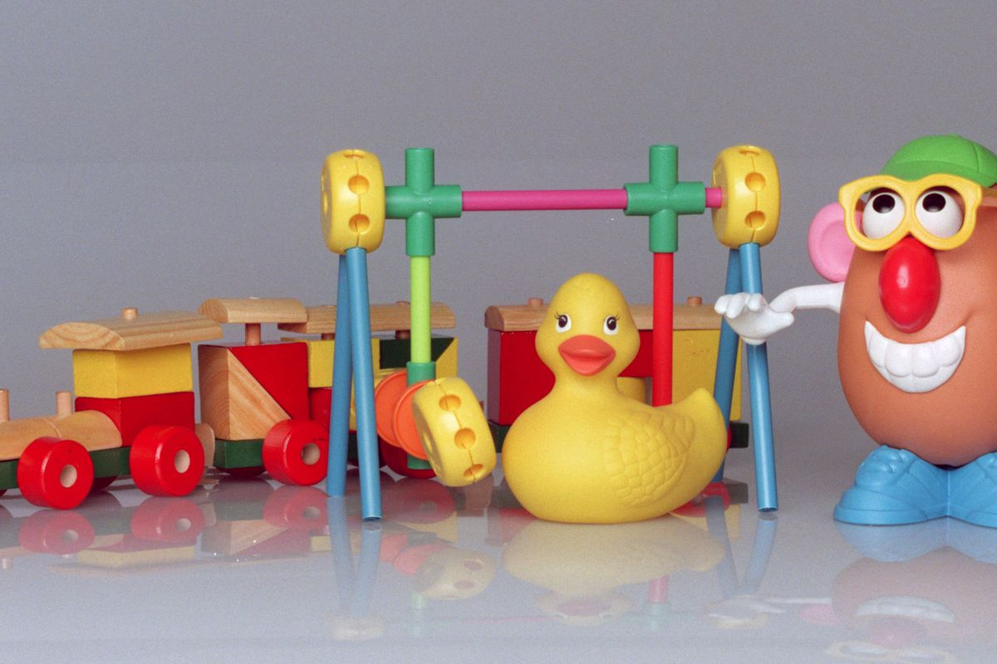
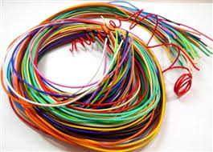
Disadvantages of Plastic
They are non renewable resources.
They are produce toxic fumes when burnt.
They are non biodegradable and take (500-1000 years) to degrade.
The poisonous gases produced by the decomposition plastic can causes cancer.
The recycling of plastic is not cost effective process and even more expensive compare to its manufacturing.
Plastic materials are mostly end up as harmful waste which pollute the environment and threatening our health.

Slide 6
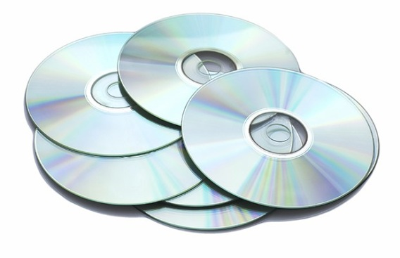
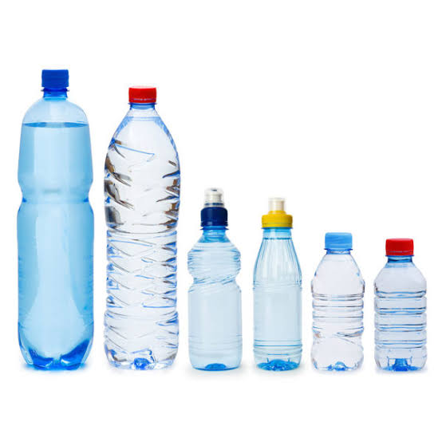
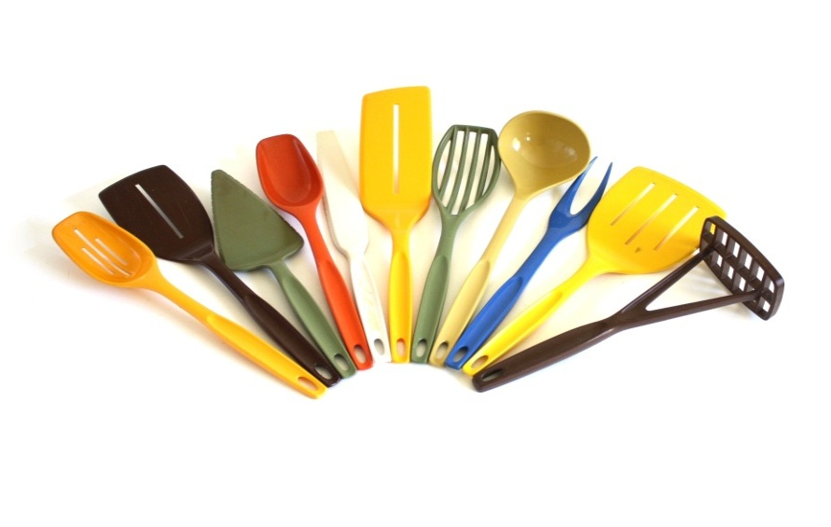
Advantages of Plastic over other traditional materials:
Light in weight, unbreakable, transported easily.
Resistant to corrosion, inorganic chemicals, water.
Low thermal conductivity (good insulators) .
Chemically inert.
Easily formed, available in various shapes and sizes.
They are cheap.
Recyclable.

Slide 7
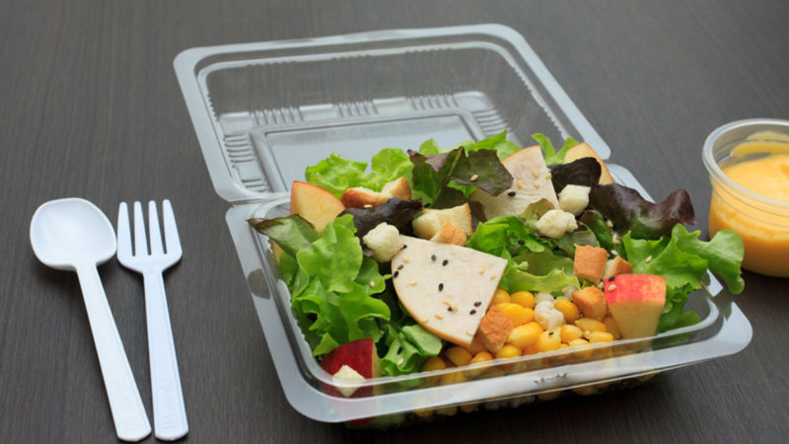
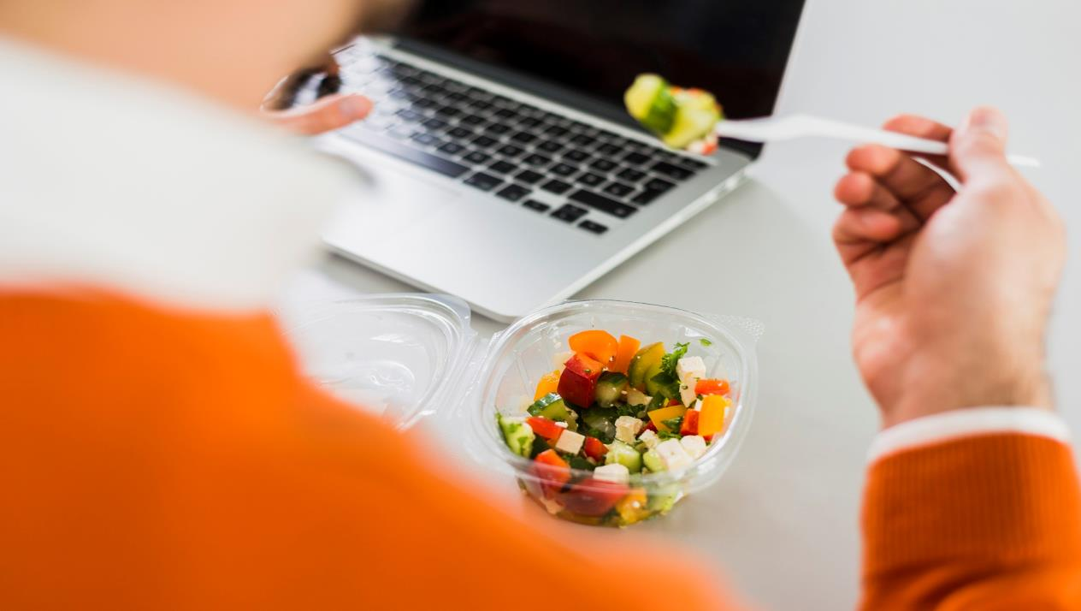
ونتيجة لهذه الخصائص الجذابة، يتم استخدام البلاستيك بشكل متزايد في التطبيقات التالية: البناء والإلكترونيات والتغليف وغيرها من الصناعات.

Slide 8
يعدّ البحث في العلاقة التفاعلية بين البلاستيك والغذاء، موضوعًا بالغ الأهمية والخطورة، وهذا يتطلب منا الانتباه والحذر. نجد المواد البلاستيكية تحيط بأطعمتنا، لذلك من الضرورة بمكان أن نفهم طبيعة هذه العلاقة وإطارها، بحيث نتمكن من وضع حدود فاصلة بين ما هو مسموح وما هو ممنوع.
فالمواد البلاستيكية تتميز بأنها زهيدة الثمن، خفيفة الوزن، وغير قابلة للانكسار، وسهلة التشكل إذا ما قورنت بالمواد الزجاجية أو المعدنية أو الخشبية.. ولعل أهم خاصية توفرها المواد البلاستيكية، هي قدرتها على الحفاظ على جودة المنتج الغذائي وحمايته من العوامل التي قد تتسبب في فساده وذهاب نكهته، فهي تصنع جدارًا يمنع حدوث أي تبادل غازي ما بين الوسط المحيط والمادة الغذائية.
كذلك يمتاز البلاستيك عن غيره من المواد، في الصمود أمام العوامل الجوية المتغيرة، فهو لا يتآكل ولا يصدأ، فضلاً عن سهولة إنتاجه غير المعقدة، كما أنه غير مكلف في عمليات النقل والاستخدام.. لكن في مقابل هذه الميزات، لا بد من القلق بشأن المخاطر المحتملة من تلوث الأغذية لدى تغليفها وحفظها بالمواد البلاستيكية. لذا هل فكرت يومًا ما أثر ذلك على صحتك وعلى البيئة من حولك؟ هل فكرت من أي مادة أولية يصنع البلاستيك؟ وهل علمت يومًا أن هناك أنواعًا يجب عليك الحذر منها قبل استخدامها لأنها صنعت من أجل استخدام محدد؟

Slide 9
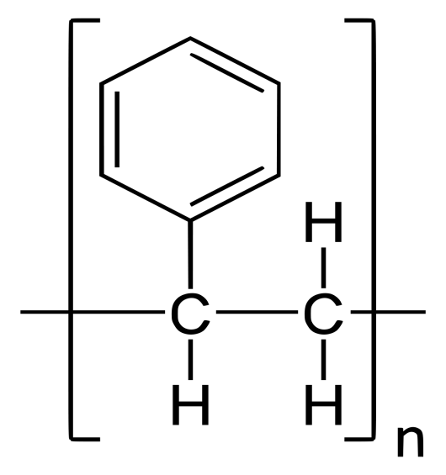

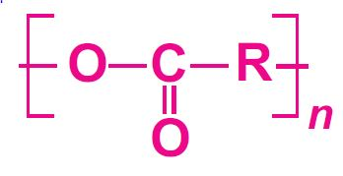
تختلف أنواع البلاستيك حسب المادة الأساسية الداخلة في تصنيعها والتي تعرف بالمونومر (أي جزيء صغير يرتبط بجزيئات أخرى لتكوين مركب أكبر يسمى البوليمر)، ولذلك تختلف تطبيقات هذه المواد حسب مواصفات المنتج النهائي. يعد البولي أوليفين والبولي ستايرين والبوليستر من أهم المواد البلاستيكية التي تصنع منها مواد تغليف المواد الغذائية.
polyolefin
polystyrene
Polyesters

Slide 10
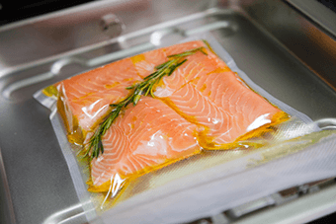
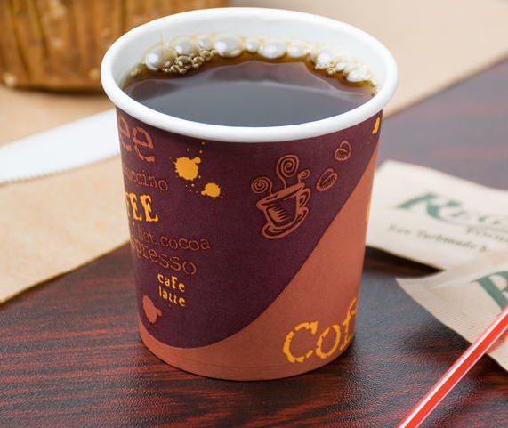
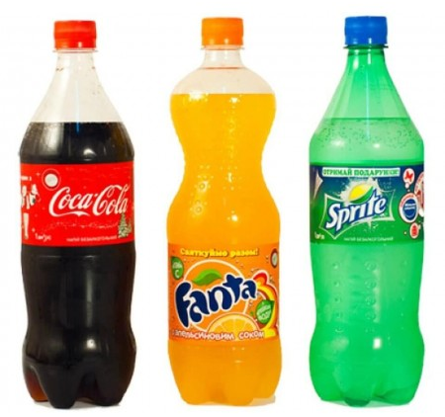
Polyolefin
البولي أوليفين خاملة كيميائيًا ومقاومة للرطوبة بشكل جيد، لذلك يتم استخدامها لتخزين الطعام بشكل فردي أو في طبقات مركبة.
Polystyrene
البولي ستايرين وهي شفافة ولها عزل كهربائي، لذلك تستخدم في تحضير الأطباق، والصحون البيضاء، والملاعق، وفناجين الشاي، والقهوة.
Polyesters
البوليستر: وتتميز بثباتها الحراري، وخواصها الميكانيكية والبصرية الجيدة مثل الشفافية، ولذلك تستخدم في تصنيع عبوات المياه المعبأة والمشروبات الغازية.

Slide 11
المواد البلاستيكية المهاجرة التي تُلوث الغذاء:
تم اكتشاف تلوث الأغذية بالبلاستيك منذ عام 1970، وأول ما تم اكتشافه هو كلوريد البولي فينيل (PVC)، وهو مصنف على أنه مادة مسرطنة.
Migration: ويقصد بها عملية النقل المجهري للمكونات الداخلية المختلفة لمواد التعبئة والتغليف البلاستيكية إلى المواد الغذائية
آلية الهجرة البلاستيكية:
أما عن آلية هجرة مكونات المادة البلاستيكية إلى الغذاء والعوامل المؤثرة عليها، فإنها تمر بثلاث مراحل:
Stage 1
الانتشار ضمن حدود الشبكة الداخلية للمادة البلاستيكية
Stage 2
ذوبان مكونات المادة البلاستيكية عند الواجهة البينية بين البلاستيك والغذاء
Stage 3
والثالث هو انتشار مكونات المادة البلاستيكية داخل الأغذية
Food
contamination

Slide 12
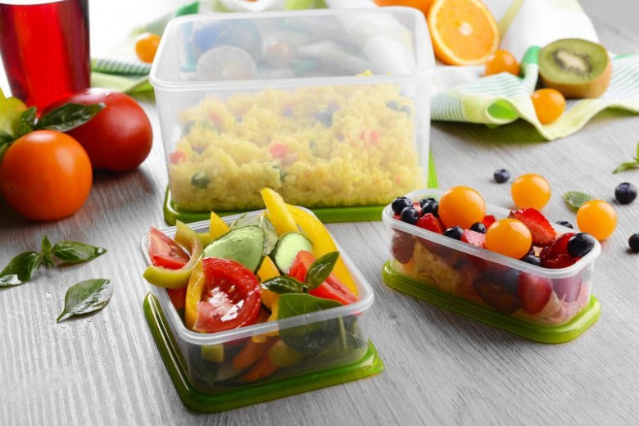
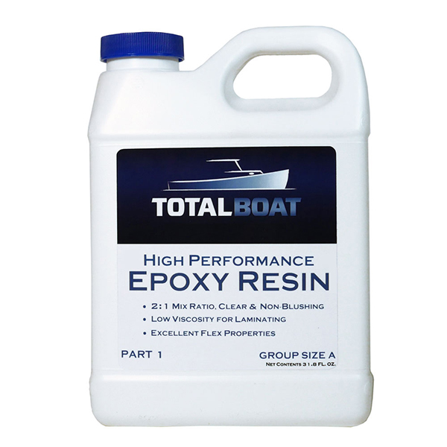
The most important
migratory materials:
First: Plasticizers
الملدنات: هي إضافات للمواد البلاستيكية لتسهيل عملية التشكيل حيث تستخدم للأكياس والحاويات وتتميز بارتفاع سميتها.
Second: Thermal Stabilizers
المثبتات الحرارية: يتم استخدامها على نطاق واسع لجعل البلاستيك مستقرًا كيميائيًا عند درجات حرارة عالية نسبيًا. الخطر: هو أنها تحتوي على بقايا أكسيد الإيثيلين شديد السمية الذي يصنع منه الإيبوكسي.

Slide 13
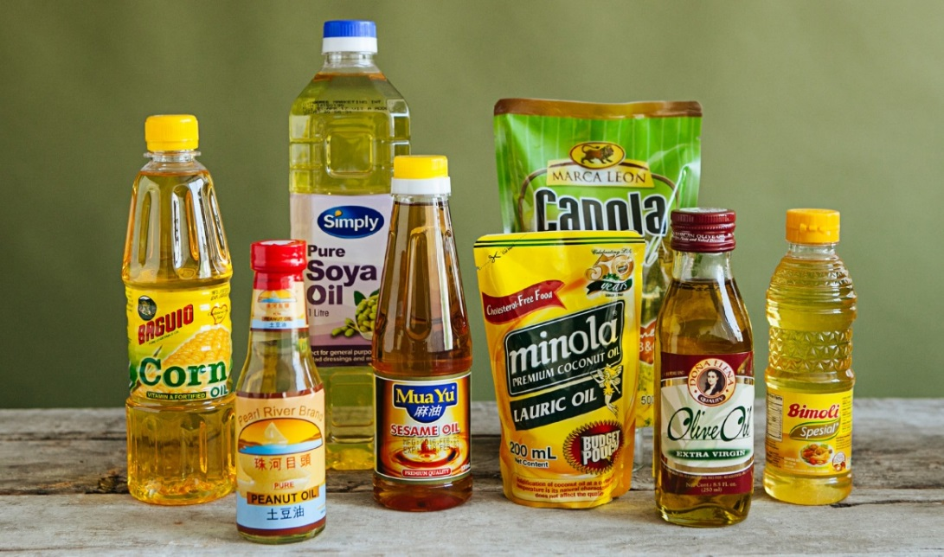
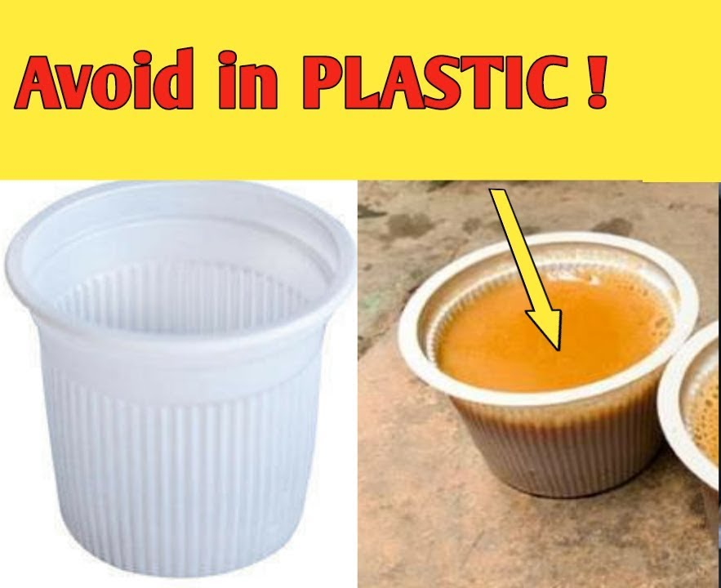
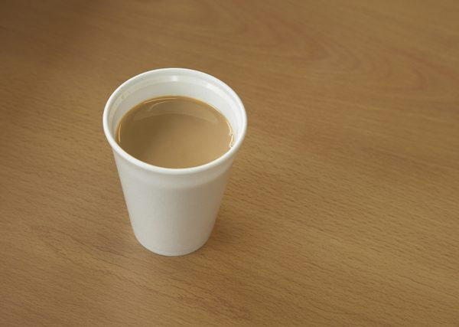
The most important
migratory materials:
Third: Styrene
الستايرين: مادة بلاستيكية قابلة للذوبان بشكل جيد في بعض الوسائط الغذائية مثل الزيوت والقهوة. وهناك احتمالية كبيرة لهجرة مكوناته إلى الغذاء، حيث يستقر في الأنسجة الدهنية في جسم الإنسان مثل الدماغ والحبل الشوكي.
Fourth: Vinyl chloride
كلوريد الفينيل: شديد السمية، لذا من الضروري ضبط كمياته في المواد البلاستيكية المستخدمة في تغليف المواد الغذائية.

Slide 14
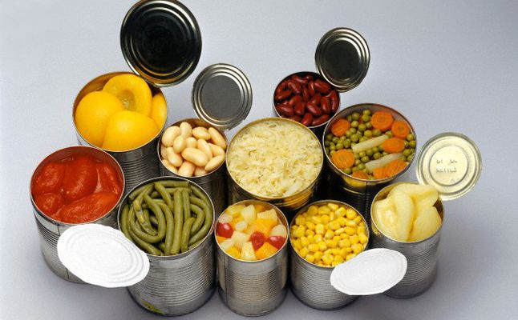
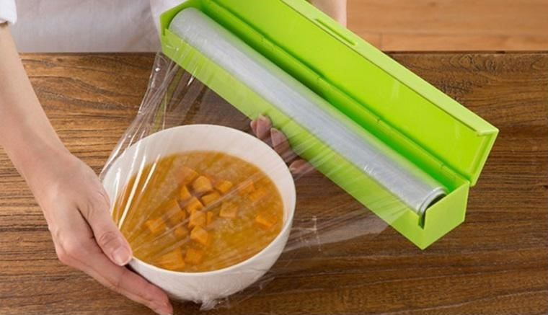
The most important migratory materials:
Fifth : Epoxy resin
راتنجات الايبوكسي: تستخدم في الطلاء الداخلي للمعلبات الغذائية ولكن يجب مراقبة هجرتها لأنها عوامل قلوية قد تسبب التسمم السيتوبلازمي في الخلايا الحية.
Sixth: Caprolactam
الكابرولاكتام: تشير الدراسات إلى أنها يمكن أن تهاجر إلى الماء المغلي، وهو ليس سامًا في حد ذاته، ولكنه قد يجعل الطعام مرًا وغير مستساغًا.

Slide 15
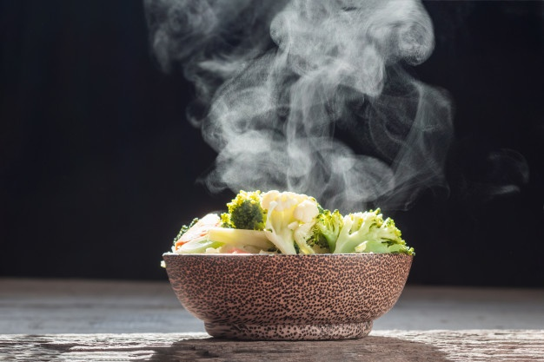
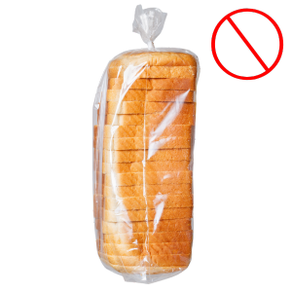
كيفية تجنب التسمم الغذائي؟؟
قد تساهم بعض العوامل البيئية في زيادة معدل الهجرة، مثل درجة الحرارة. يقوم الكثير من الأشخاص عند إحضار الأطعمة الساخنة من المطاعم والمخابز، بوضع هذه الأطعمة في عبوات بلاستيكية سواء كانت كيسًا أو طبقًا أو غير ذلك، مما يزيد من معدل هجرة المكونات البلاستيكية إلى الطعام.
لذا فمن الخطأ وضع الخبز الساخن في كيس بلاستيكي أو وضع الطعام الساخن في طبق بوليسترين أبيض. يجب عليك وضع الخبز في كيس ورقي أو الانتظار حتى يبرد. يجب وضع الأطعمة الساخنة في عبوات زجاجية أو معدنية.

Slide 16
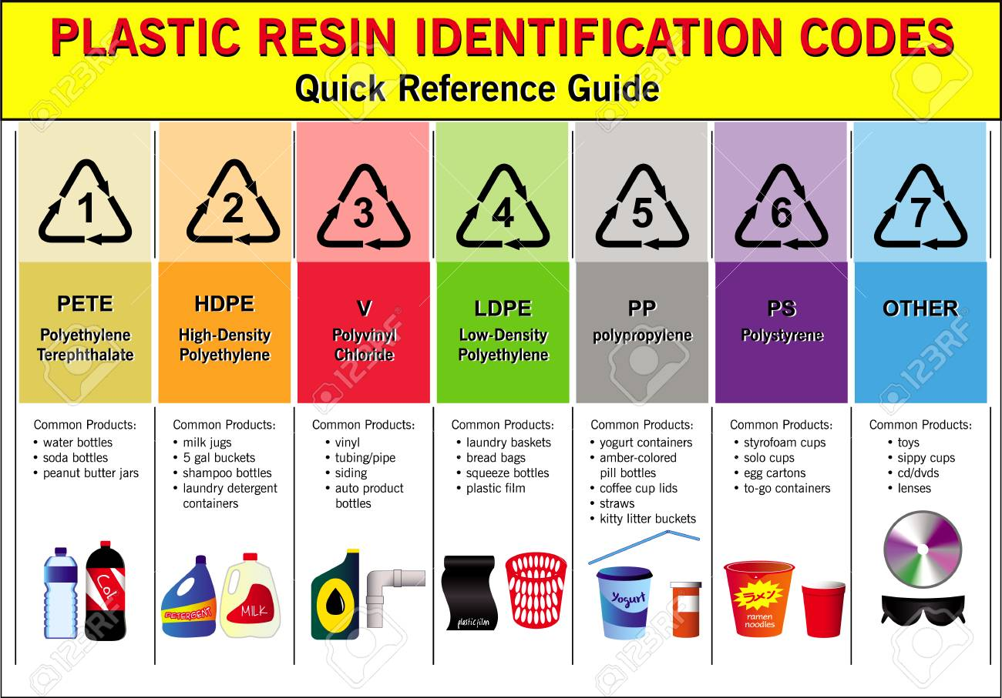
كيف أعرف أنواع البلاستيك و رموزه من العبوات البلاستيكية ؟
عند شرائك أحد الزجاجات البلاستيكيه أقلبها رأسا على عقب وستجد أسهم تمثل شكل ” مثلث ” ، و هذا دلالة على أنه يتم إعادة تدويره و بداخل هذا المثلث ” رقم “، هذا الرقم يدل على نوع الماده المستخدمة في صنع هذه العبوة البلاستيكية.
ومعـرفة أنواع المواد ليس مهم فقط لمعرفة كيف يعاد تدويرها بل لتعرف إن كان يمكنك إعاده استخدامها أم لا تلك الأرقام تسمى بالكود التعريفي أوPlastic Identification Number (PIN) وهي عبارة عن أرقام من 1 إلى 7 داخل مثلث التدوير وتمثل الأنواع المختلفة للبلاستيك :

Slide 17
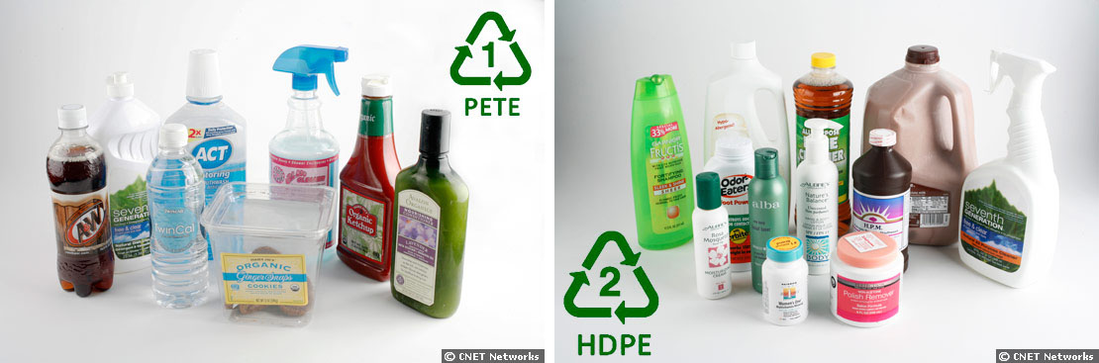
Code Number (1) :Polyethylene tere phthalate (PETE)
يتم إنتاج البولي إيثيلين تيريفثاليت أكثر من أي نوع آخر من البلاستيك في جميع أنحاء العالم. إنه شفاف و صلب ويشار إليه باسم البوليستر عند استخدامه في النسيج. يستخدم في تصنيع زجاجات المياه و المشروبات الغازية و زجاجات العصائر . هذه العبوات تقوم بإمتصاص جزء من المواد المعبأة بها ، و قابلة لنمو البكتيريا فيها؛ لذا فيجب استخدامها ” لمرة واحدة فقط “ و بعدها نقوم بالتخلص منها و لا يُعاد تعبئتها أبدا .
Code Number (2) :High density polyethylene (HDPE)
هناك عدة أنواع من البولي إثيلين ، وأكثرها شيوعًا البولي إثيلين منخفض الكثافة والبولي إثيلين عالي الكثافة(HDPE) ، بخصائص مختلفة.

Slide 18
Code Number (2) :High density polyethylene (HDPE)
البولي اثيلين منخفض الكثافة هو نوع من البلاستيك الشفاف والمرن الذي يستخدم على نطاق واسع في التعبئة والتغليف والأكياس البلاستيكية في محلات البقالة. لديها مرونة عالية ولكن قوة الشد منخفضة.
البولي اثيلين عالي الكثافة هو نوع من البلاستيك الصلب يستخدم لتعبئة بلاستيكية أكثرإحكاما مثل منظفات الغسيل وكذلك تطبيقات البناء أو علب القمامة. إنه يظهر مقاومة للتآكل عند تعرضه لمجموعة متنوعة من المواد.
ايضاً يستخدم في صناعة زجاجات اللبن و زجاجات الصابون السائل و الشامبوهات. تلك الزجاجات وجد أنها لا تنقل أي مواد كيميائية إلى المواد الغذائية المعبأة بها في درجة الحرارة العادية.

Slide 19
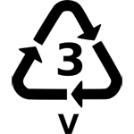
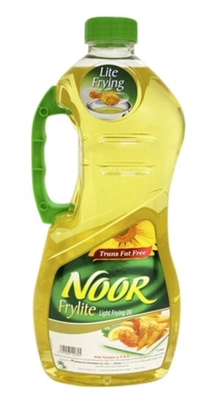
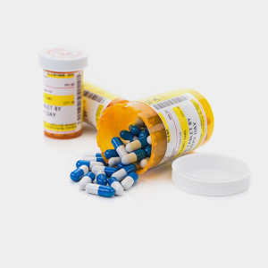
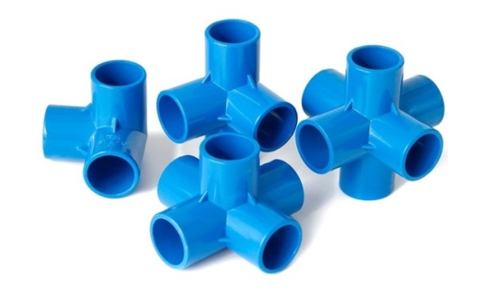
Code Number (3)
Polyvinyl chloride (PVC)
بولي فينيل كلوريدPVC) ): إن PVC عبارة عن بلاستيك شفاف ومقاوم للصدمات ومقاوم للتآكل يستخدم في معظم التطبيقات التجارية والصناعية مثل السباكة وعزل الأسلاك الكهربائية وكذلك تستخدم في صناعة زجاجات الزيت، كما تدخل في صناعة المواسير البلاستيكية.
وجودها في درجة حرارة عالية يؤدي لخروج مادة كيماوية مسرطنة.
من الصعب إعادة التدوير ويتم إعادة تدوير أقل من 1 ٪ من المواد المصنوعة من هذا النوع من البلاستيك.

Slide 20
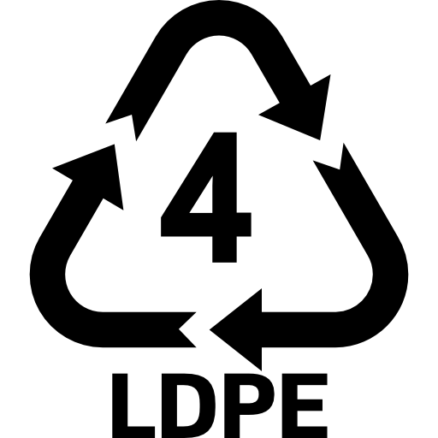
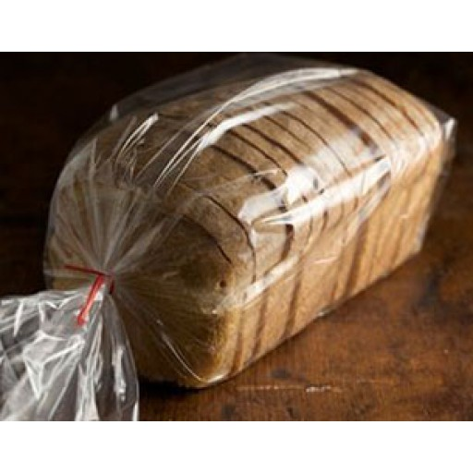
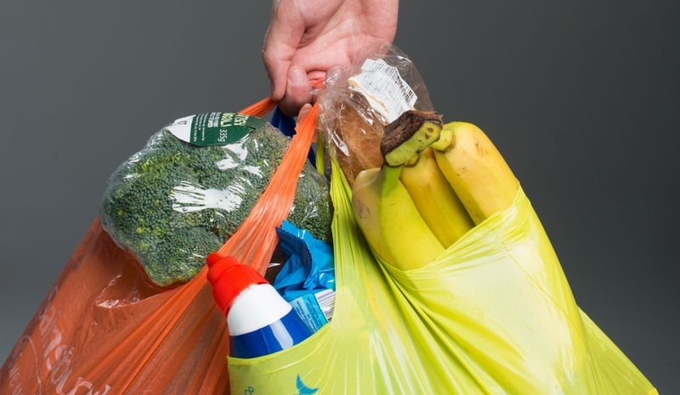
Code Number (4)
Low-density polyethylene (LDPE)
بولي إيثيلين منخفض الكثافة: تستخدم في صناعة الأكياس البلاستيكية والأكياس البلاستيكية المطاطة التي نغلف بها المخبوزات. هي آمنة ولا تسبب انتقال مواد كيماوية للأطعمة في درجة الحرارة العادية.

Slide 21
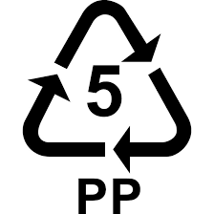
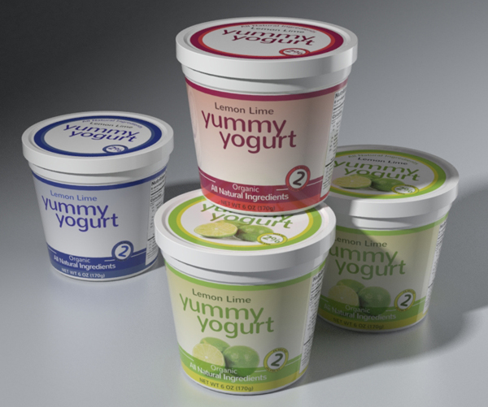
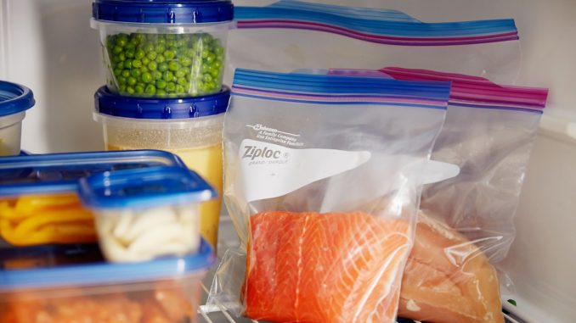
Code Number (5)
Polypropylene (PP)
مادة البولي بروبيلين عبارة عن بلاستيك متين يمكنه تحمل العديد من درجات الحرارة والمواد، ولا يتفاعل جيدًا مع السوائل.
يتم استخدامه في مجموعة متنوعة من التطبيقات، بما في ذلك تغليف المنتجات الاستهلاكية وأغطية زجاجات المشروبات والحاويات التي يمكن التخلص منها.
أيضاً يستخدم في صناعة أكواب الزبادي هي آمنة ولا تسبب انتقال مواد كيماوية للأطعمة (في درجة الحرارة العادية).

Slide 22
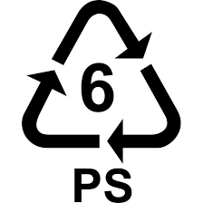
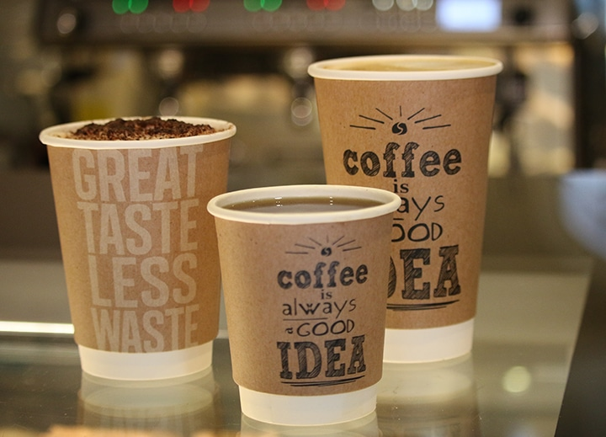
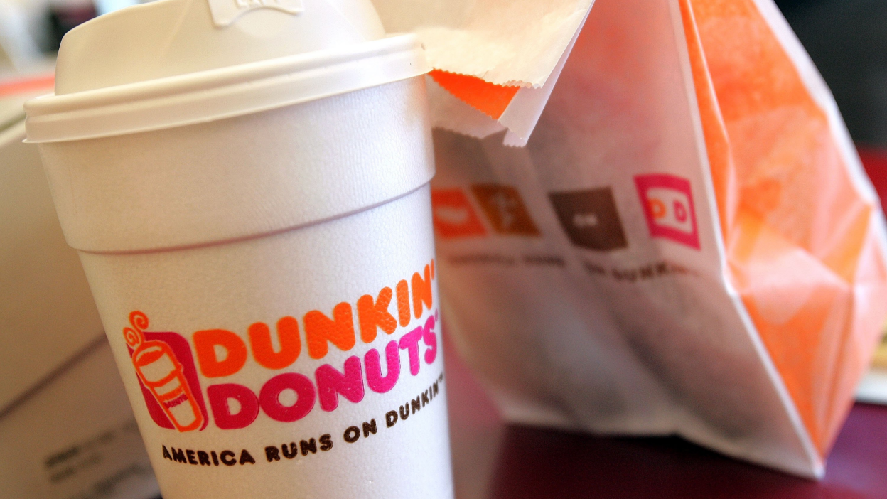
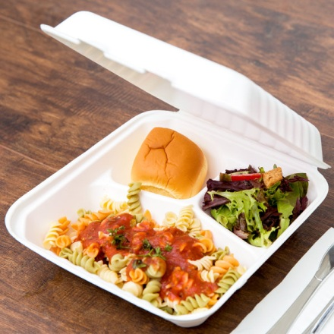
Code number (6) polystyrene
بولي ستيرين(PS) : يدخل في صناعة الأكواب البلاستيكية و الفوم التي تستخدم لشرب القهوة و خلافه. هي مادة محتمل أن تنقل مواد مسرطنة من البلاستيك للأطعمة و المشروبات.

Slide 23
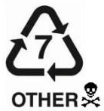
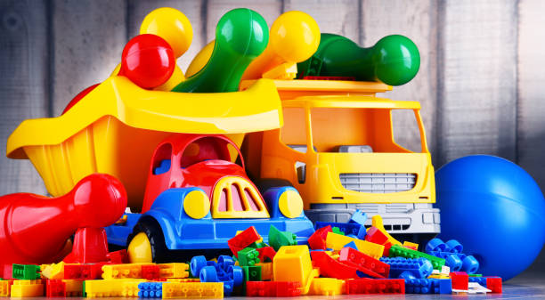
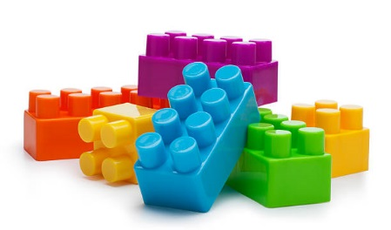
Code number (7) Polycarbonate PC
وهو من أخطر انواع البلاستيك؛ لأنه يرمز لعدة مواد منها “بولي كاربونات” التي تحتوي على مواد سامة التي تؤدى إلى خلل بعض الهرمونات في الجسـم و تسبب العديد من الامراض لدى الأشخاص البالغين وحتى الأطفال.
خاصة أنه كان يُصنع منه بعض ألعاب و أدوات الأطفال، و أيضا العديد من المنتجات كالنظارات و حافظات الهواتف.

Slide 24
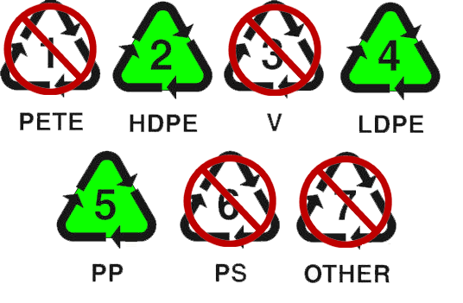
أنواع البلاستيك الآمنة:
  بعد أن أوضحنا أنواع البلاستيك و رموزه تأكد من استخدامك أحد أنواع البلاستيك الآمنة وهي يجب أن تكون واحدة من:
  النوع رقم 2 البولي إيثيلين عالي الكثافة HDPE
  النوع رقم 4 البولي إيثيلين منخفض الكثافة LDPE
  النوع رقم 5 البولي بروبيلين PP
  أيضا يجب تجنب استخدام بعض أنواع البلاستيك مثل الأنواع:
  النوع رقم 3 الـ”بولي فينيل كلورايد PVC
  النوع رقم 6 الـ”بولي ستيرين PS
  النوع رقم 7 بولي كاربونات PC

Slide 25
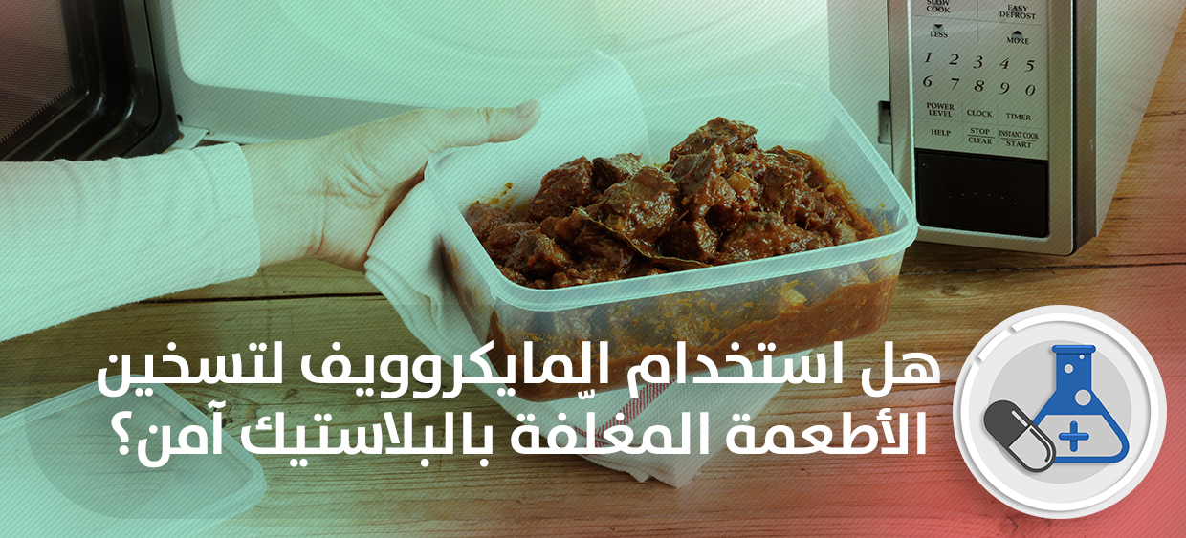

Slide 26
صحيح أن هناك أواني بلاستيكية مكتوباً عليها أنها صالحة للتسخين داخل الميكروويف، إلا أن خطورة الأمر تجعلك تتوخى الحذر وتبتعد تماماً عن تسخين أى أدوات مصنوعة من البلاستيك، خاصة أن منظمة الصحة العالمية كشفت عن أنه من تسخين البلاستيك ينتج عنه تحولات كيميائية تعد من أقوى المسببات للسرطان.
عندما يتم تغليف الطعام بالبلاستيك أو وضعهُ في وعاء من البلاستيك وطبخه أو تسخينه بالمايكروويف، فالمواد المستخدمة في تصنيع البلاستيك (اللدائن) قد تتسرب إلى الطعام وبشكل خاص، تسبب الأطعمة الدهنية مثل اللحوم والأجبان تسرب مادة كيميائية تسمى(Diethylhexyl adipate) من البلاستيك.
أن إدارة الغذاء والدواء الأمريكية الـFDA وضعت قوانين تنظم استخدام الأوعية البلاستيكية والمواد التي تتلامس مع الغذاء، آخذةً بعين الاعتبار امكانية انتقال هذه اللدائن إلى الغذاء. كما تطلب الـFDA من المصنعين اختبار هذه الأوعية وأن تكون الاختبارات مطابقة لمعايير ومواصفات الـFDA، ومن ثم تراجع الـFDA بيانات الاختبار قبل الموافقة على هذه الأوعية.

Slide 27
تقيس بعض هذه الاختبارات هجرة المواد الكيميائية من الأوعية والأغلفة في درجات الحرارة التي يمكن أن تتعرض لها أثناء الاستخدام العادي. ولكي يوافق على استخدامها في المايكروويف، تقدر الوكالة نسبة المساحة السطحية للبلاستيك إلى الغذاء، وكم من الممكن للوعاء أن يبقى في المايكروويف، وكم مرة من المحتمل أن يأكل شخص ما من الوعاء البلاستيكي، وإلى أي درجة من الحرارة من المتوقع أن يتعرض إليها الغذاء أثناء التسخين بالمايكروويف.

Slide 28
ثم يقيس العلماء المواد الكيميائية التي تتسرب من البلاستيك واختلاف الكمية المتسربة مع اختلاف نوع الغذاء. يجب أن تكون الكمية المتسربة أقل بـ 100إلى 1000 مرة من الكمية التي أثبتت الدراسات انها تؤذي حيوانات التجربة إذا تعرضت لها بشكل يومي على طول حياتها. وتقدر الكميات على أساس كيلوغرام من وزن الجسم kg/bw. وفقط الأوعية التي تجتاز هذا الاختبار تستطيع ان تظهر رمز أوأيقونة:
"آمن للاستخدام في الميكروويف microwave safe" أو أن تكتب هذه العبارة بدلاً عن الأيقونة.

Slide 29
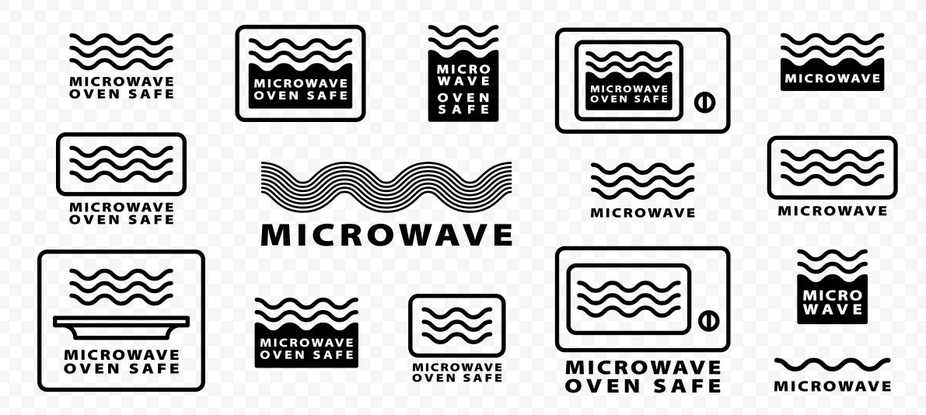

Slide 30

لكن ماذا لو كانت العبوات البلاستيكية لا تحتوي على هذه الأيقونة؟
فقط العبوات التي تحتوي على هذه الأيقونة أجتازت الاختبار ووافقت الـFDA على أنها آمنة لهذا الاستخدام، والتي لا تحتوي على تلك الأيقونة لا تكون بالضرورة غير آمنة للاستخدام في المايكروويف، ولكن ببساطة لم تحدد الـ FDA أنها آمنة أم لا.

Slide 31


Slide 32
ما هي الاوانى التي تستخدم في الميكروويف؟
أنواع الأطباق التي تدخل الميكرويف:
الزجاج المقاوم للحرارة هو من أفضل الأواني التي يمكنك استعمالها في الميكرويف.
الأطباق البلاستكية المكتوب عليها Microwave safe ﻿.
السيراميك﻿ والبيركس المدون عليها .Microwave safe
أي طبق اخر مدون عليه Microwave safe كأكياس الفشار مثلاً.

Slide 33
الخلاصــة :
تعد المواد البلاستيكية شديدة التنوع وهي مثالية لمجموعة واسعة من التطبيقات الاستهلاكية مثل التعبئة والتغليف.
أهم خاصية توفرها المواد البلاستيكية، هي قدرتها على الحفاظ على جودة المنتج الغذائي وحمايته من العوامل التي قد تتسبب في فساده وذهاب نكهته.
تجنب عملية التسمم الغذائي الناتجة عن وضع الأطعمة الساخنة في عبوات بلاستيكية مما يزيد من معدل هجرة المكونات البلاستيكية إلى الطعام.
العبوات البلاستيكية التي تحتوي على الأيقونة Microwave safe وافقت الـFDA على أنها آمنة للااستخدام في المايكروويف.
يمكن تطوير اللدائن مع أي مجموعة من الخصائص تقريبًا لاستيعاب أي تطبيق تقريبًا.

Slide 34

References:
https://www.dailymedicalinfo.com.
Fares bin Dabbas al-Swailem, "Plastic and food“, King Abdulaziz City for Science and Technology, 2009.
https://www.sehatok.com.
https://www.chemicalsafetyfacts.org.

Slide 35


